Slide 1
07 Herança
LEIM – Modelação e Programação
Capítulo 8
Herança/derivação, sobreposição de métodos, polimorfismo, a classe Object

Slide 2
Conceitos fundamentais de OOP
(OOP – Object Oriented Programming)
Conceitos fundamentais da Programação Orientada a Objectos
Herança
propriedade que permite que classes herdarem e estenderem o comportamento de outras classes. Exº: Classe Figura, indica que tem uma área, lado e comprimento, Classe Quadrado herda/estende de Figura, tem lado e comprimento iguais e área de lado*lado. Um Quadrado é uma Figura.
Polimorfismo
propriedade que permite que um objecto possa ser uma de várias formas (classes). Exº: um objecto Animal pode ser um Gato, ou um Cão, …
Abstração
propriedade que permite que definir conceitos abstractos e mais tarde declarar concretizações dessas abstracções. Exº: classe Animal seria abstracta, a classe Gato já seria um tipo concreto de animal
Encapsulamento
propriedade que permite que isolar a implementação de um conceito da sua utilização. Exº: “vou ao Porto”, não diz se é de carro, de autocarro, de comboio, …; uma classe guarda dados, mas não se sabe se guarda num array, numa lista, em ficheiro, …

Slide 3
Derivação
Conceito base
Conceito derivado do conceito base
Conterá mais informação do que o conceito base
Será um conceito mais restritivo do que o conceito base
Sem restrições
1 grupo/conceito
Uma restrição (reta separadora)
2 grupos/conceitos
Mais restrições
Vários grupos/conceitos

Slide 4
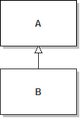
Herança – Introdução
Código: cenario1pontos
Herança de classes – funcionalidade que permite que classes herdem de outras classes e que as possam estender com mais funcionalidades
Cenário de herança
Classe base A, com seus atributos e métodos
Classe B que herda de A
Herda os atributos e métodos de A
Pode definir os seus atributos e métodos
As instâncias de B também são instâncias de A, pois são um A estendido
Herança em UML
Em UML a herança é representada por uma relação a traço cheio entre as classes envolvidas e com um triângulo do lado da classe que é herdada e com o vértice apontado para ela

Slide 5
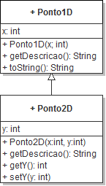
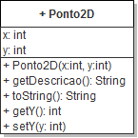
Herança – exemplo
Exemplo:
classe Ponto1D
Com atributos: x
Com métodos: getDescricao, toString
classe Ponto2D herda de Ponto1D
Herda o conteúdo (atributos e métodos) de Ponto1D
Pode acrescentar os atributos e os métodos
Também é uma classe Ponto1D
A classe Ponto2D contém as definições de Ponto1D e Ponto2D
Os métodos com igual definição são sobrepostos
Os membros* podem ter restrições de visibilidade
Atributos de Ponto2D: x, y
Métodos de Ponto2D: getDescricao, toString, getY, setY
* atributos, métodos, ou outros componentes de uma classe

Slide 6
Herança
Herança / derivação / extensão de classes – são sinónimos
Uma classe B deriva de uma classe A se declarar “extends A” no seu cabeçalho
Exº: class B extends A, a classe B deriva/estende/herda da classe A
B é uma classe que estende da classe A, ou seja, é um A mas estendido
Um objeto do tipo/classe B também é um objeto do tipo/classe A
A classe B conterá todas as definições de A
Contudo o que for privado em A, só pode ser acedido dentro do contexto A
B pode acrescentar mais definições (atributos ou métodos) mesmo com os mesmos nomes
Caso declare um atributo ou método com o mesmo nome, em B, consegue aceder ao atributo/método de A com super.nomeAtributo/metodo (caso não seja private)
mas na sobreposição de métodos (method overriding) não poderá reduzir a visibilidade dos mesmos

Slide 7
Herança – código exemplo
public class Ponto1D {
int x;
public Ponto1D(int x) {
this.x = x;
}
public String getDescricao() {
return "x -> " + x;
}
public String toString() {
return "(" + getDescricao() + ")";
}
}
public class Ponto2D extends Ponto1D {
int y;
public Ponto2D(int x, int y) {
super(x);
this.y = y;
}
public String getDescricao() {
return super.getDescricao() + ", y -> " + y;
}
public int getY() {
return y;
}
public void setY(int y) {
this.y = y;
}
}
. . . void main(String[] args) {
Ponto2D p1 = new Ponto2D(3, 5);
System.out.println(p1);
p1.y = p1.x * 2;
System.out.printlnp1);
}

Slide 8
Herança
Herança / derivação / extensão de classes
Permite definir classes com funcionalidade base ou geral e depois definir classes derivadas com funcionalidades mais específicas
Classe A, classe B deriva de A
a classe B é designada de:
subclasse (subclass);
classe derivada (derived class);
classe estendida (extended class); ou
classe filho (child class).
A classe da qual a subclasse derivou (a classe A) é designada de
super classe (superclass);
classe base (base class);
classe pai (parent class).
A classe derivada pode ser a classe base de outras classes
classe B deriva de A e classe C deriva de B e …

Slide 9
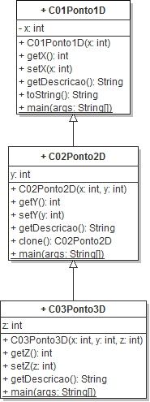
Cenário de herança
Código: cenario2Figuras
Cenario2Figuras temos:
Ponto1D
Ponto2D extends Ponto1D
Ponto3D extends Ponto2D
Figura
Recta extends Figura
Rectangulo extends Figura
Quadrado extends Rectangulo
Triangulo extends Figura
TrianguloIsosceles extends Triangulo
Elipse extends Figura
Circulo extends Elipse
Analisar código

Slide 10
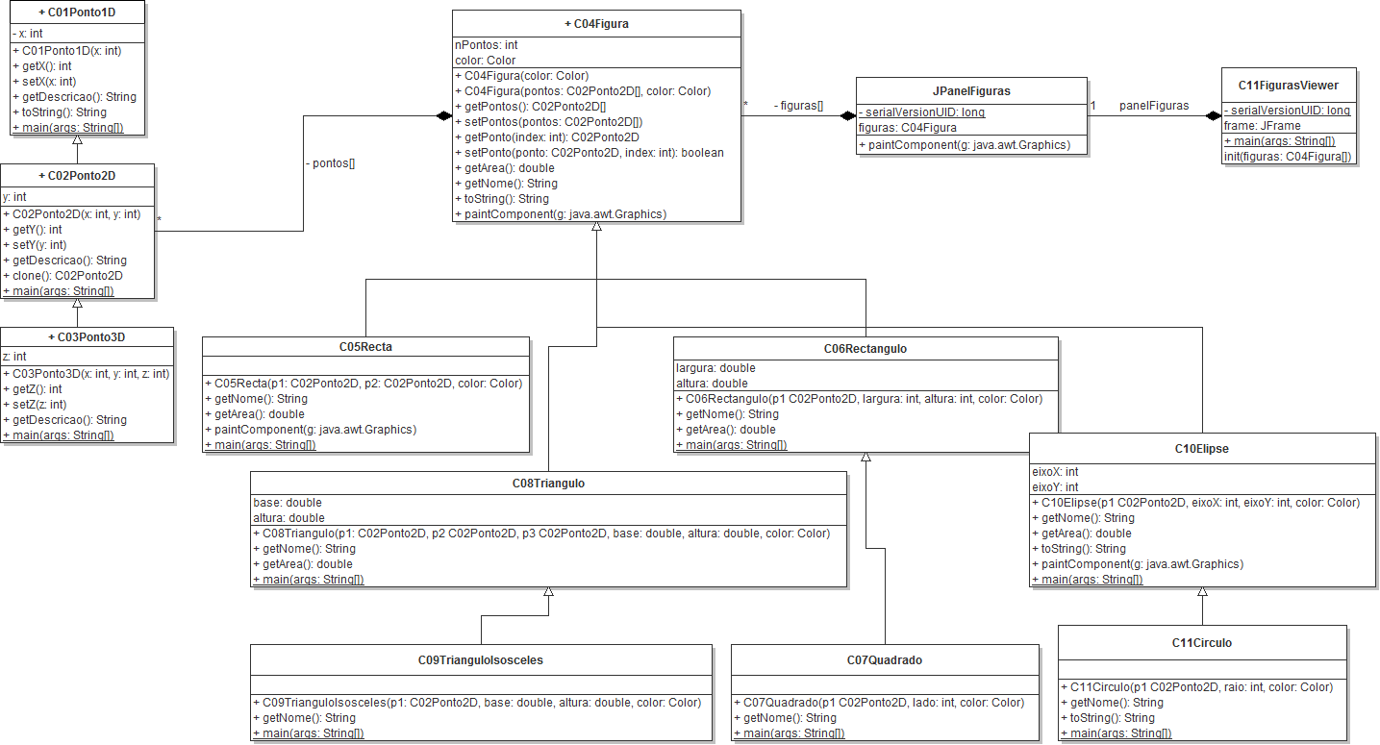
Cenário 2 figuras - UML

Slide 11
Herança – mais notas
Em Java cada classe só pode ter uma super classe, ou seja, só pode derivar/herdar/estender de uma classe – herança simples
A classe derivada
Também é do tipo da classe base
Os atributos e métodos da classe base também ficam a pertencer à classe derivada, pode aceder a eles desde que não sejam private
Pode definir mais atributos e métodos
Pode sobrepor métodos da classe base com métodos de igual assinatura (sobreposição de métodos - method overriding), desde que não reduza a sua visibilidade
Pode aceder aos métodos sobrepostos e atributos (com o mesmo nome) da sua classe base utilizando o prefixo super. Exº: super.m1(); e aos construtores colocando super(…)
A sobreposição de métodos estáticos é denominada de method hidding,
Acesso aos métodos estáticos sobrepostos: CBase.m(), CFilho.m()

Slide 12
Classes derivadas e instanceof
Uma classe derivada (C3, que deriva de C2), como é do tipo da classe super (C2), pode ser utilizada em qualquer contexto onde a super classe (C2) possa ser utilizada
Como saber de que tipo é um objecto?
Operador instanceof – usar: objecto instanceof classe
Devolve true se objeto é uma instância da classe recebida
Exemplos:
a instanceof C2 -> true
a instanceof C3 -> true
a instanceof Object -> true
elems instanceof C2 -> false
elems instanceof C2[] -> true
Elems é um array de referências do tipo C2
Class C2 {…}
class C3 extends C2 {…}
C3 a = new C3();
C2 b = new C3();
C2[] elems = new C2[10];
elems[0]= new C2(…);
elems[1]= new C3(…);
elems[2]= b;

Slide 13
Instanceof e casts
Assume-se que o array pode conter nulls
Saber quantos objetos C03 estão num array com nulls
Aos objectos que são identificados como sendo instâncias da classe derivada pode-se fazer um cast para a classe Derivada
A referência passa a ser processada como sendo uma referência para um objeto da classe do cast
Se o cast não puder ser realizado é gerada uma exceção: ClassCastException
O cast não pode ser realizado se o objeto referenciado não for do tipo do cast
int nC03 = 0;
for (int i = 0; i < elems.length; i++)
if (elems[i] != null && (elems[i] instanceof C03))
nC03++;
for (int i = 0; i < elems.length; i++)
if (elems[i] != null && (elems[i] instanceof C03)) {
C03 aux = (C03) elems[i]; // cast para C03
System.out.println(aux+“ at-> “+aux.getCreationDataAndTime());
}
Ver exemplos dos cenários 3Escola e 4Produtos

Slide 14
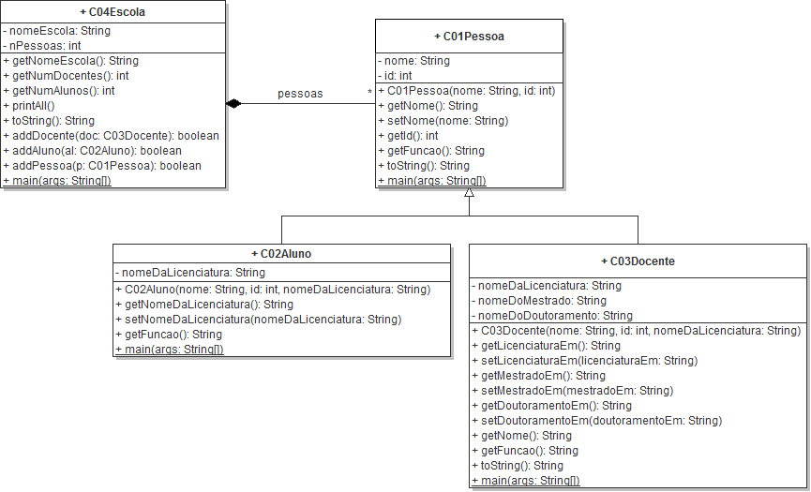
Cenário 3 Escola

Slide 15
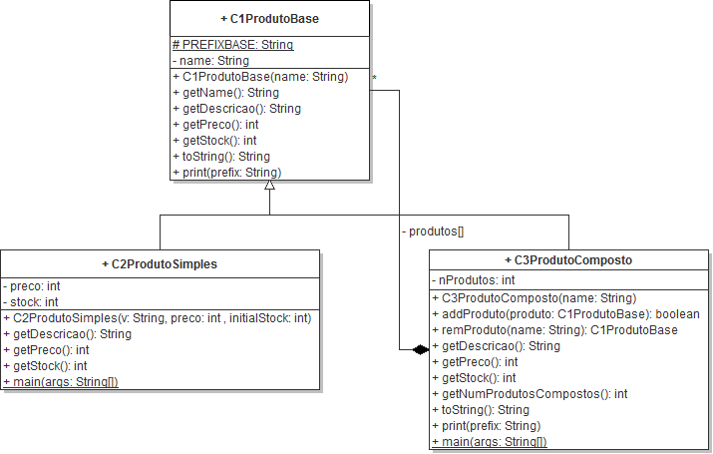
Cenário 4 Produtos
Array gerido com possibilidade de nulls pelo meio

Slide 16
Construtores, construtor por omissão
A primeira instrução num construtor é sempre a chamada a um outro construtor
this(...), chama construtor da própria classe
super(…), chama construtor da classe super
A classe Object é a exceção, pois é a raiz de todas as classes
Quando nenhuma dessas chamadas é feita a plataforma coloca a chamada para o construtor vazio da classe base: super()
Tal como se mostra nas classes C1 e C2
O construtor por omissão chama: super()
Caso C1 não declarasse o construtor C1() o construtor por omissão (e o outro) em C2 iria dar erro, pois ele iria chamar super(), mas esse construtor não existiria
class C1 {
//CO construtor p. omissão
public C1() {
super();
}
public C1(int x) {
. . .
}
}
class C2 extends C1 {
// construtor por omissão
public C2() {
super();
}
public C2(int x) {
System.out.prinln(x);
}
}
Sem C1.CO: erro

Slide 17
Condicionadores
Final – inibe a alteração do membro ou classe
na classe – inibe que a classe seja derivada
no método – inibe que o método seja sobreposto
no atributo – inibe que o seu valor seja alterado (após inicialização)
É independente da visibilidade
Visibilidade (lista ordenada por visibilidade crescente):
private: só visível dentro na própria classe
package-private / default: só visível dentro do package da classe
protected: só visível dentro do mesmo package e em classes derivadas da própria classe (mesmo que fora do seu package)
public: sem restrições de visibilidade
Quando uma classe deriva de outra, não pode reduzir a visibilidade dos métodos sobrepostos
Exº: um método que na classe base seja public, na classe filho não pode ficar como protected, default ou private

Slide 18
Utilização dos modificadores
modificador | Classe | Atributo da classe | Método | Construtor
public | yes | yes | yes | yes
protected | no* | yes | yes | yes
package-private | yes | yes | yes | yes
private | no* | yes | yes | yes
static | no* | yes | yes | no
final | yes | yes | yes | no
abstract ** | yes | no | yes | no
Numa Classe pode-se utilizar:
public, “package-private”/default
final, abstract
Em Métodos pode-se utilizar:
public, protected, “package-private”/default, private
final, static, abstract
Em Atributos pode-se utilizar:
public, protected, “package-private”/default, private
final, static
* Numa Nested Class: Yes
Será visto mais tarde
** abstract será visto mais tarde

Slide 19
Sobre a visibilidade
Uma classe ou um membro (atributo, método, subclasse) de uma classe apenas pode conter uma indicação de visibilidade (ver restrições no slide anterior): public, protected, nada (package-private) ou private
Na tabela: a um membro declarado private, uma classe no mesmo package (que ele) tem acesso a ele? Não
Pode aceder-se a um membro (atributo, método, …) xxx ?
Num acesso desde:
Acesso Modificadores | private | Default Package-private | protected | public
A mesma classe | Y | Y | Y | Y
Classes no mesmo package | N | Y | Y | Y
Subclasses noutro package | N | N | Y | Y
Classes noutro package | N | N | N | Y
Yes / No

Slide 20

Hierarquias de classes derivadas
Person
Student
Employee
Undergraduate
Graduate
Faculty
Staff
MastersDegree
PhD
NonDegree
Transportador
Navio
Comboio
Avião

Slide 21
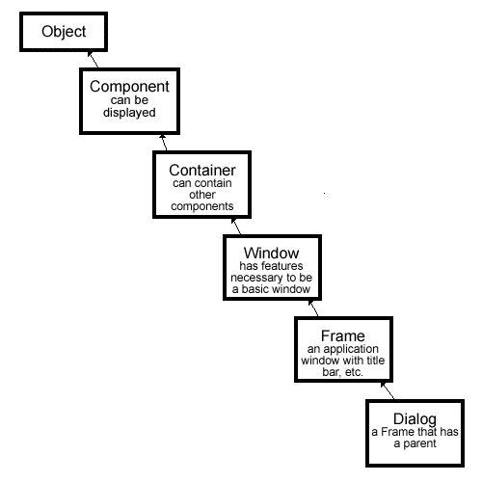
Herança nas Classes do Java
O Java usa extensamente a herança nas suas classes.
Assim concebe-se classes base que depois se estendem com classes cada vez mais específicas

Slide 22
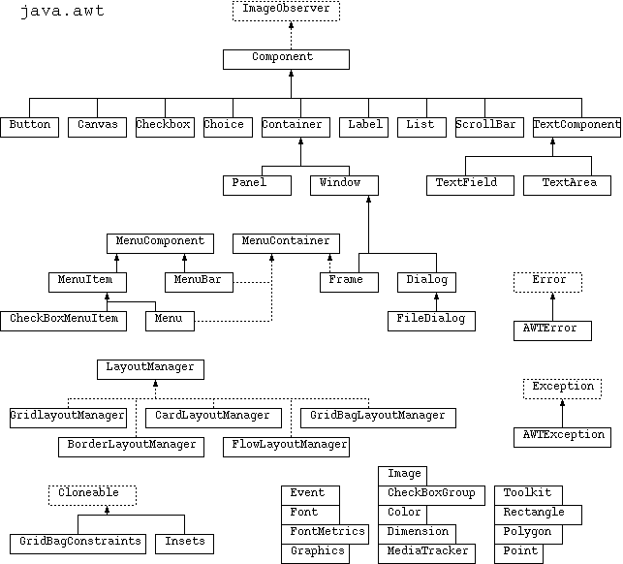
Herança nas Classes do Java

Slide 23
Sobrecarga versus sobreposição
Sobrecarga (overloading) de métodos – métodos, na mesma classe, com o mesmo nome mas lista de argumentos diferentes:
public int method1(int x) {…};
public int method1(int x, char c) {…};
Sobreposição (overriding) de métodos – métodos, em classes derivadas, com o mesmo nome e lista de argumentos:
C2.methodX e C3.methodX sobrepõem C1.methodX
class C1 {
public int methodX( int val) {…}
}
class C2 extends C1 {
public int methodX( int val) {…}
}
class C3 extends C1 {
public int methodX( int val) {…}
}
C1[] elems = new C1[10];
elems[0] = new C2(…);
elems[1] = new C3(…);
. . .
elems[i].methodx(200);
O polimorfismo utiliza:
- sobreposição de métodos
- ligação dinâmica

Slide 24
Polimorfismo, ligação dinâmica
Polimorfismo – propriedade dos objectos apresentarem comportamentos diferenciados (várias formas/comportamentos)
Quando as classes derivadas sobrepõem um método, elas redefinem a funcionalidade desse método; a chamada a essa funcionalidade através de referência do tipo da classe base para um objecto resulta na chamada a funcionalidade original ou numa outra que foi redefinida. Diz-se assim que temos um comportamento polimórfico dos objectos, uma referência pode assumir uma de várias formas/funcionalidades
Esse método pode ser chamado em qualquer objecto (que seja do tipo da classe base (ou derivado)) desde que o método esteja definido na classe base e eventualmente sobreposto nas subclasses
Ligação dinâmica (dynamic binding):
No exemplo acima, a evocação do método sobre um objecto da classe base, resulta na eventual execução do método sobreposto numa subclasse
Isso é independente do tipo de referência utilizado para aceder ao objecto
A essa funcionalidade denomina-se de dynamic binding (ligação dinâmica) ou late binding (ligação tardia), pois a ligação ao devido método só ocorre em tempo de execução (e não em tempo de compilação como seria normal)

Slide 25
Object
Object - a classe base de que todas as classes derivam
Derivação de Object
Quando uma classe não deriva de outra classe explicitamente, ela deriva de Object implicitamente
“class A”: é como se fosse “class A extends Object”
Então, uma classe ou deriva de outra classe ou deriva de Object
Logo, todas as classes são do tipo Object
(Sobreposição dos) métodos da classe Object:
public boolean equals(Object obj)
Deve devolver true caso o objecto corrente represente o mesmo conceito que o objecto recebido
public String toString()
Deve devolver uma String com os dados relevantes do objecto. Método chamado, em todos os objectos, quando é necessário a sua descrição como uma String: System.out.println(“Conteúdo do objecto: ” + obj);
public Object clone()
Método que devolve uma cópia do objecto actual

Slide 26
Equals
O método equals deve verificar se o objeto recebido representa o mesmo conceito que o objeto corrente. Deve verificar:
se a referência recebida é diferente de null
se o objecto recebido é do tipo esperado
se representa o mesmo conceito
Exemplo do método equals presente na classe bookcode.p08Inheritance.C02Student que devolve true se o objecto for um C02Student com o mesmo nome e número
public boolean equals(Object otherObject) {
if ((otherObject == null) || !(otherObject instanceof C02Student))
return false;
// cast to C02Student
C02Student otherStudent = (C02Student) otherObject;
return (this.studentNumber == otherStudent.studentNumber)
&& this.hasSameName(otherStudent);
// versus comparação de nome && comparação de número
}

